Slide 1
KDE Masaüstü Ortamı
S.Çağlar Onur & Barış Metin
caglar@uludag.org.tr
baris@uludag.org.tr
Akademik Bilişim 2005
Gaziantep

Slide 2
KDE Nedir?
Linux ve UNIX tabanlı sistemlerde çalışan, standartlara uyumlu, özgür ve en popüler Grafiksel Kullanıcı Arayüzü ve Masaüstü ortamıdır.
Birbiri ile uyumlu görünen ve davranan uygulamalar topluluğudur.
Uygulama geliştirme ortamı ve altyapısıdır.

Slide 3
KDE Nedir?
Qt kütüphanesi ile yazılmaktadır
  Qt nesneye dayalı bir programlama dilidir
  Qt çift lisansa sahiptir ( GPL ve Ticari )
KDE kütüphaneleri – LGPL
KDE uygulamaları – GPL, BSD ya da benzeri

Slide 4
Önemli Özellikleri
Geleneksel Masaüstü Ortamı
Yüksek Ayarlanabilirlik
Yüksek Entegrasyon
Entegre Web ve Dosya yöneticisi
Transparan Ağ Katmanı (Kio)
Gelişmiş Ses Sunucusu (Arts)
Yazdırma Alt Sistemi

Slide 5
Yerelleştirme
KDE şu an için 79 dile destek vermektedir
KDE dünyanın en iyi organize olmuş çeviri çalışmalarınından birini yürütmektedir
Resimler, sesler, yerel ayarları, mesajlar ...'ın tamamı çevrilmektedir

Slide 6
Yerelleştirme
Şu anda KDE 110367 adet mesaj içermektedir
Gönüllüler tarafından yapılan çevirilerin Kalite Güvencesi proje liderleri tarafından sağlanmaktadır
KDE çeviri yapmak için gerekli her türlü aracı bünyesinde barındırır

Slide 7
Türkçe KDE
Dilimize çeviriler, gönüllü bir ekip tarafından başarı ile yürütülmektedir
KDE Türkiye'nin resmi web sitesine http://www.kde.org.tr adresinden ulaşılabilir
Dilimiz şu an %70 çeviri oranı ile 19. sırada yer almaktadır.

Slide 8
Türkçe KDE
İngilizce biliyorsanız ve Türkçe'yi doğru kullanabildiğinize inanıyorsanız siz de çeviri çalışmalarına destek olun!
Şu ana kadar yapılan çeviri çalışmalarını herhangi özel bir şirket yapsa yaklaşık tutarı 150.000 YTL olacaktı!!!...

Slide 9
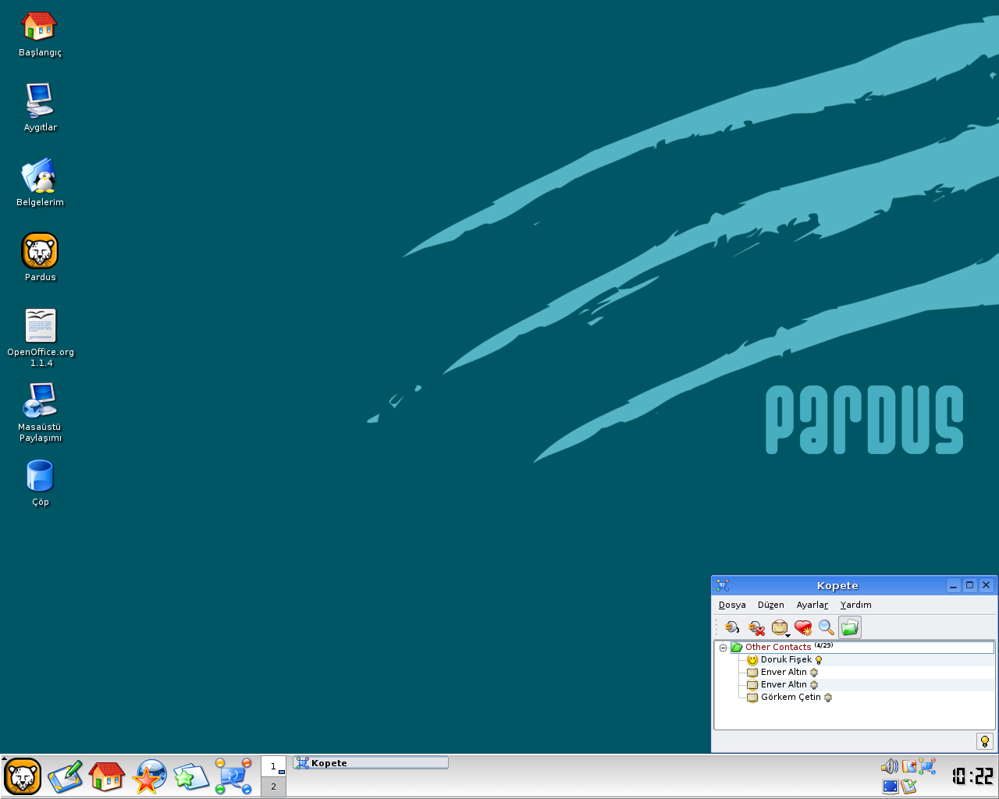
Geleneksel Masaüstü Ortamı

Slide 10
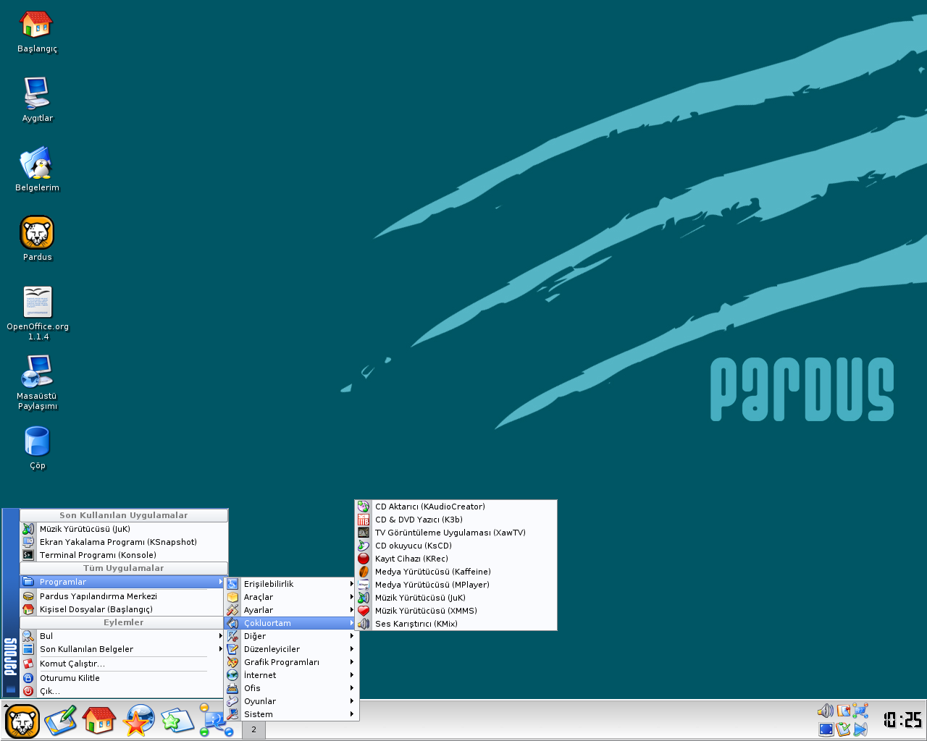
Geleneksel Masaüstü Ortamı

Slide 11
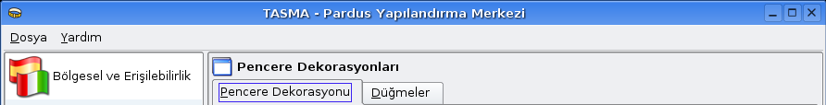
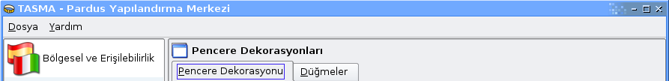
Geleneksel Masaüstü Ortamı
Pencere Yöneticisi Kwin
Temalarla şekillendirilebilir
  C/C++ ile tema üretilebilir

Slide 12
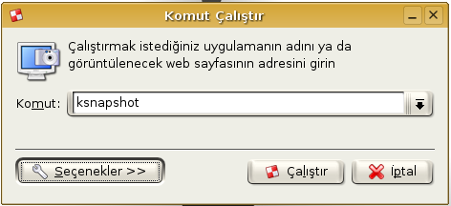
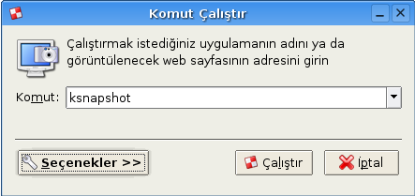
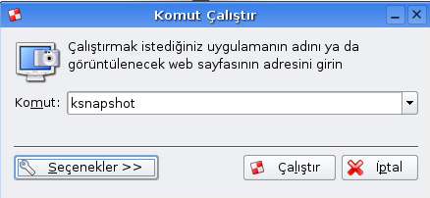
Geleneksel Masaüstü Ortamı
Farklı stiller ve renkler ile özelleştirilebilir ortam

Slide 13
Geleneksel Masaüstü Ortamı
Panel (Kicker)
Saat
Programcığı
Sanal Masaüstü
Seçici
Görev Çubuğu
Sistem
Çekmecesi
Panel İkonları
KDE Başlangıç Menüsü

Slide 14
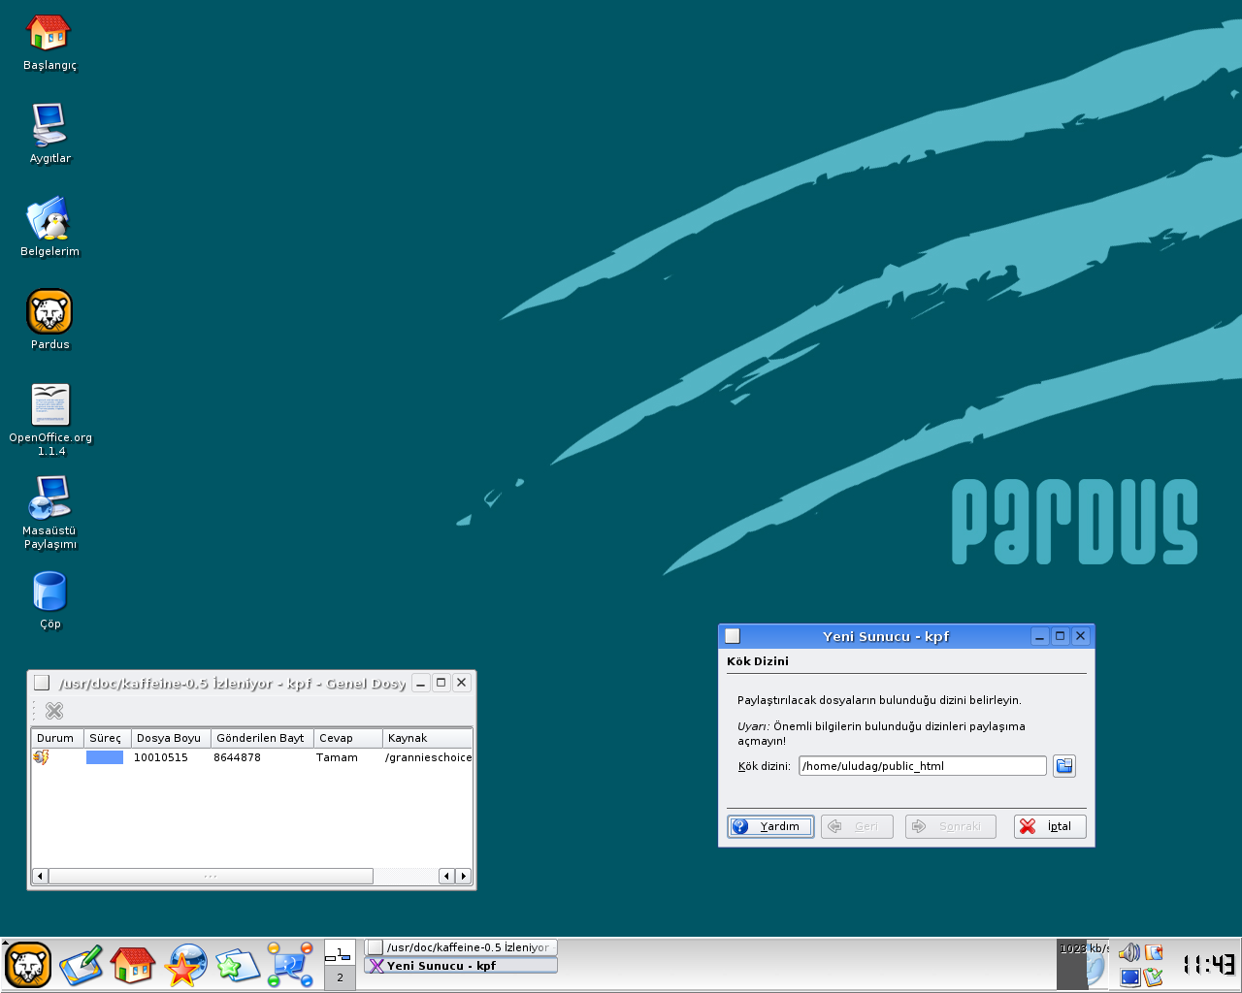
Geleneksel Masaüstü Ortamı

Slide 15
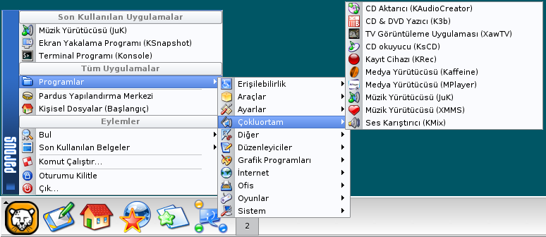
Geleneksel Masaüstü Ortamı
KDE Başlangıç Menüsü

Slide 16
Yüksek Entegrasyon
Her KDE uygulaması büyük bir bütünün küçük parçaları gibi uyum içinde çalışır
DCOP ismi verilen mesajlaşma sistemi ile uygulamalar birbiri ile konuşabilir
Kpart ismi verilen teknoloji ile uygulamalar bir başka uygulamayı kendi içinde açabilir

Slide 17
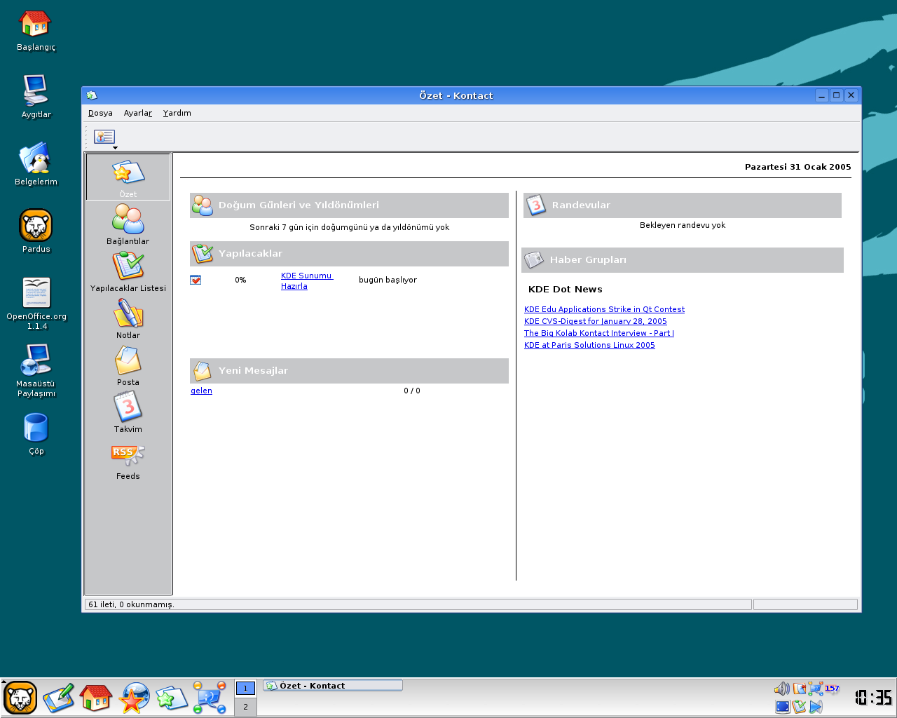
Yüksek Entegrasyon

Slide 18
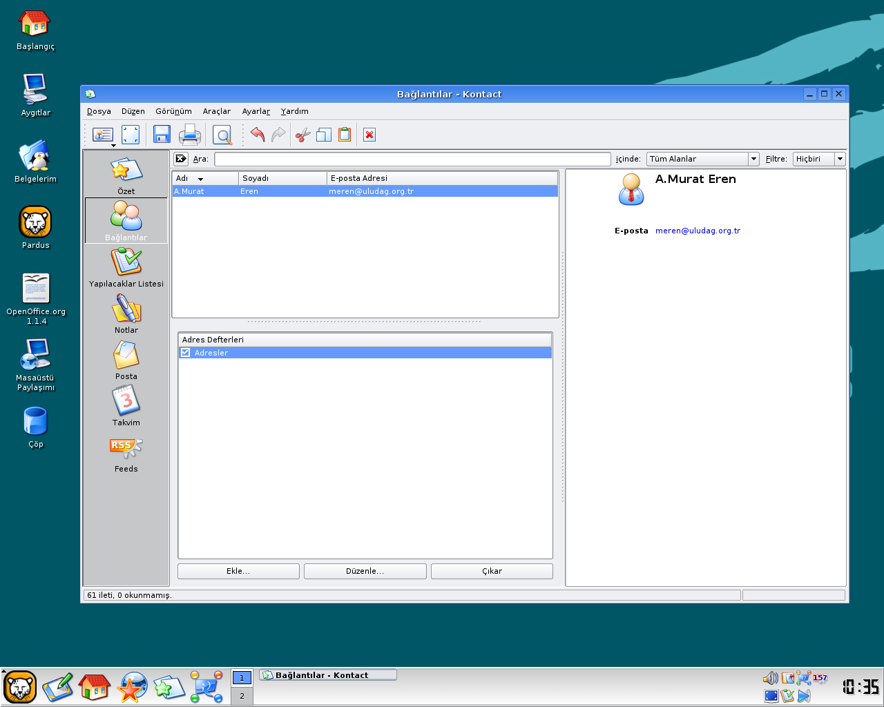
Yüksek Entegrasyon

Slide 19
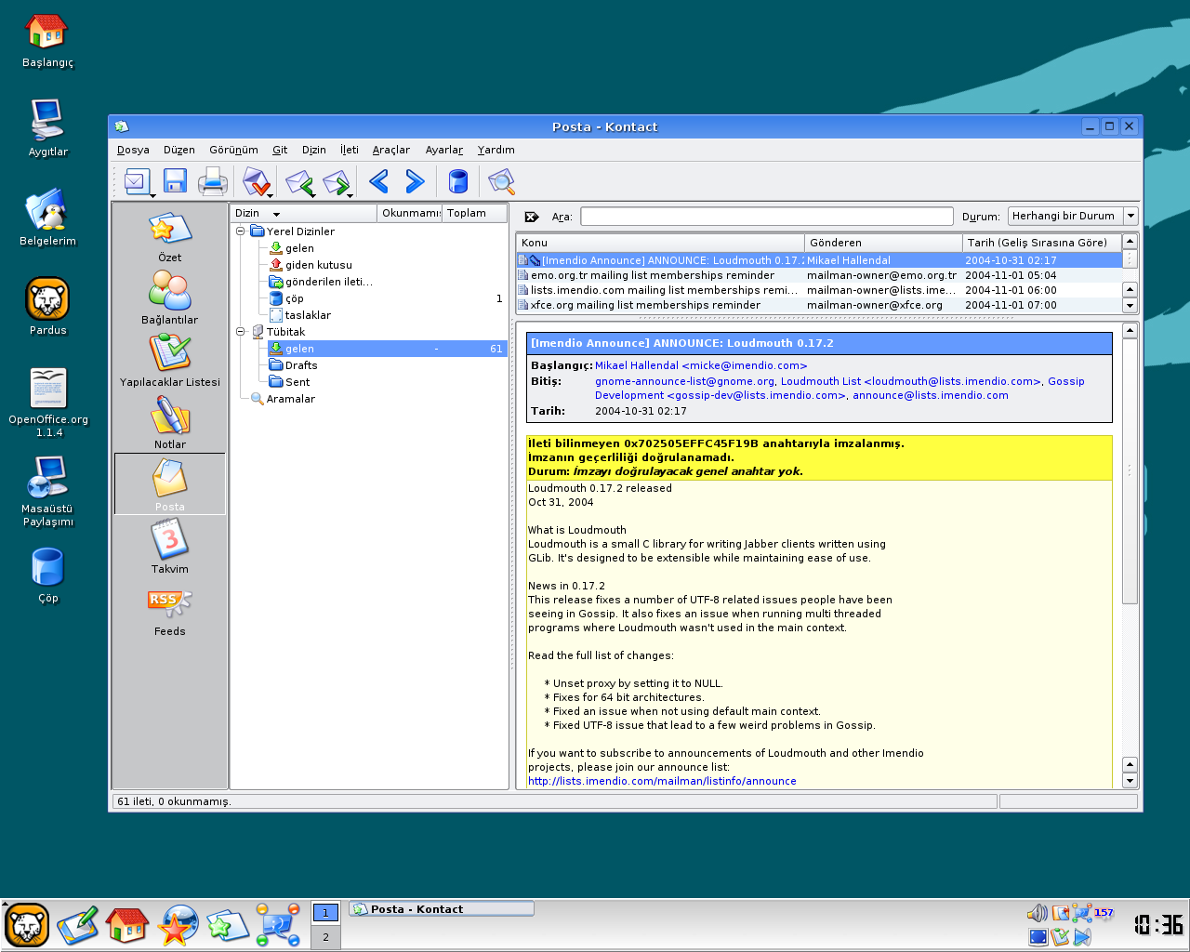
Yüksek Entegrasyon

Slide 20
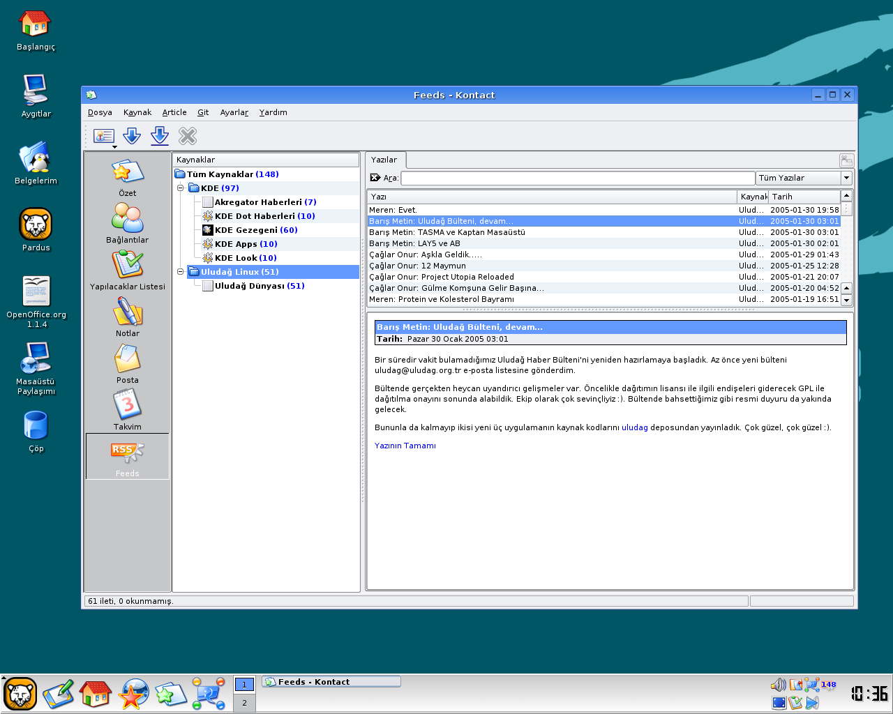
Yüksek Entegrasyon

Slide 21
Web ve Dosya Yöneticisi
Dosya yöneticisi
Web gezgini
Çeşitli protokollere doğal destek ( FTP, SMB, NFS )
Tanımlanmış protokol/tip için gösterici
Diğer KDE uygulamaları ile yüksek uyumluluk

Slide 22
Web ve Dosya Yöneticisi
Web gezgini;
  İlk popup bloklayıcı
  İlk anti-alias fontlar
  Sekmeli kullanım desteği
  Desteklenen dosya tipleri için gömülü gösterici açma özelliği
  Standartlar ile uyumlu

Slide 23
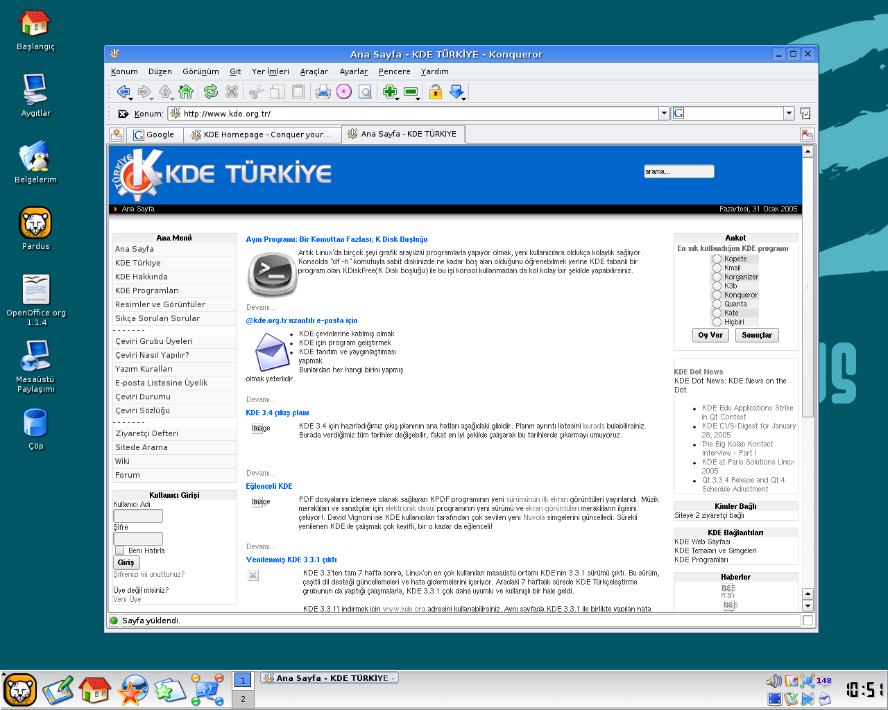
Web ve Dosya Yöneticisi

Slide 24
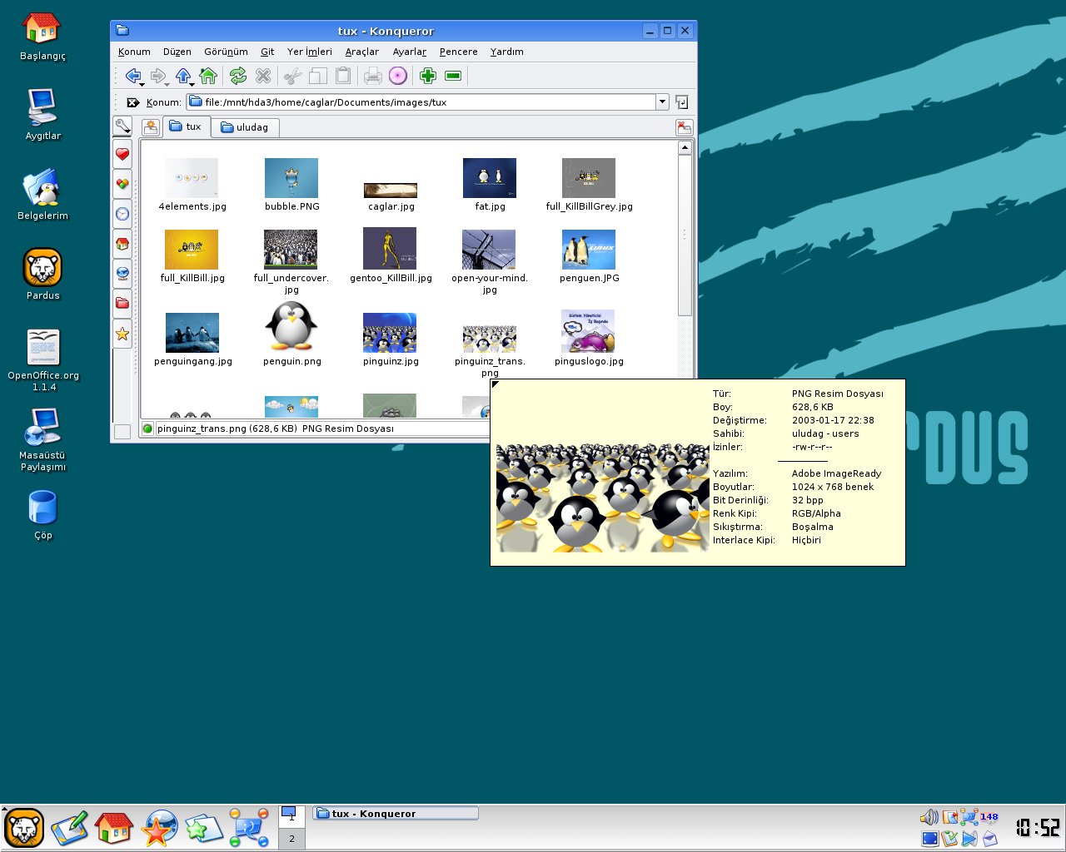
Web ve Dosya Yöneticisi

Slide 25
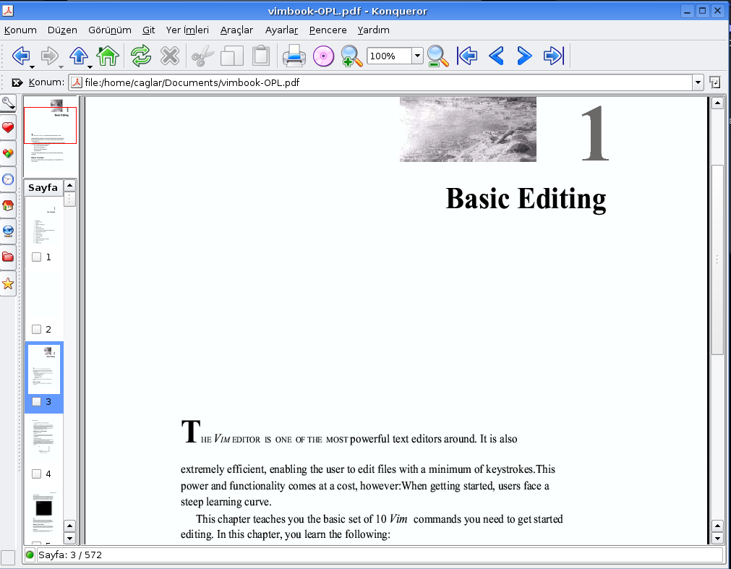
Web ve Dosya Yöneticisi

Slide 26
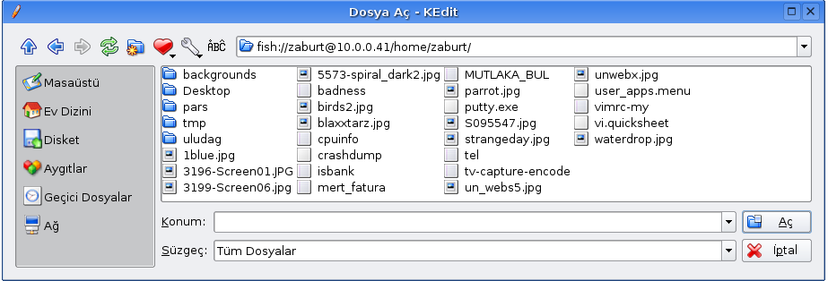
Transparan Ağ Katmanı
KIO ismi verilen teknoloji ile birçok protokole doğal destek
Uzaktaki makina üzerindeki dosyaları yerel makina üzerinde gibi kullandırma özelliği

Slide 27
Yazdırma Alt Sistemi
CUPS veya LPD'ye verilen tam destek sayesinde inanılmaz kolaylaştırılmış yazıcı yönetimi
Uzaktaki yazıcıya, paylaştırılmış yazıcıya ya da Fax makinasına yerel bir cihazmış gibi yazma desteği

Slide 28
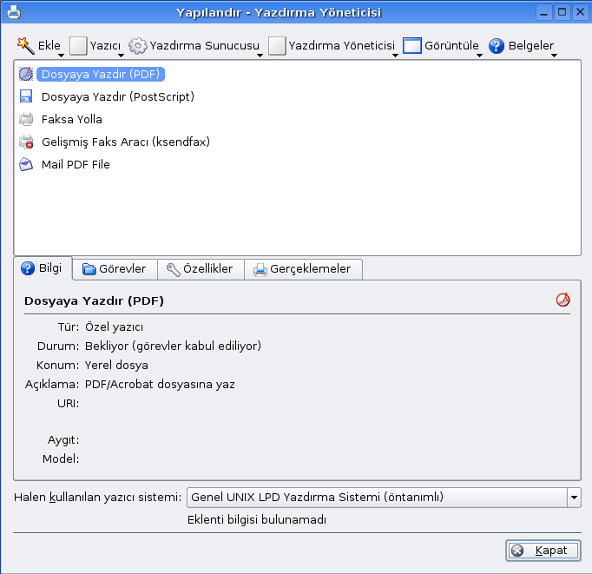
Yazdırma Alt Sistemi

Slide 29
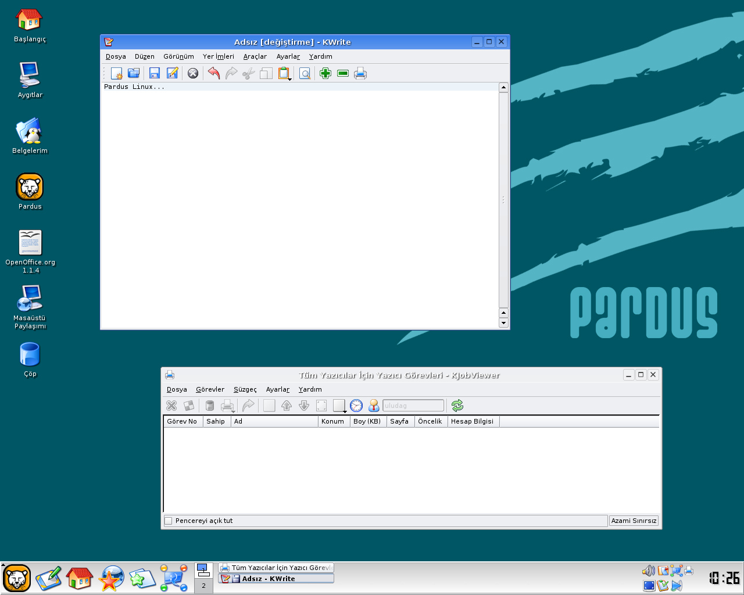
Yazdırma Alt Sistemi

Slide 30
Gelişmiş Çokluortam
CD/DVD yazmadan film izlemeye, mp3/ogg çalmaktan CD dinleyeme kadar geniş yelpazede çokluortam uygulamaları
Diğer KDE uygulamalarında olduğu gibi, çokluortam araçları da beraber çalışabilir

Slide 31
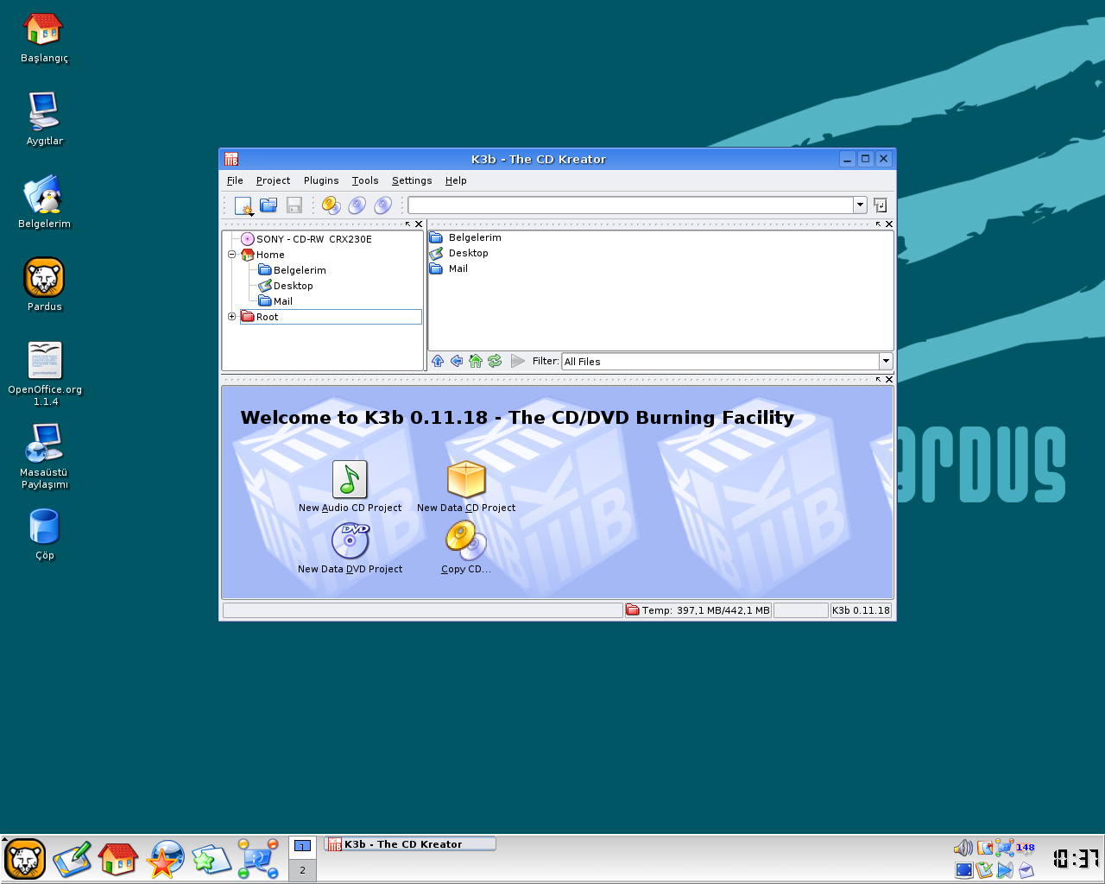
Gelişmiş Çokluortam

Slide 32
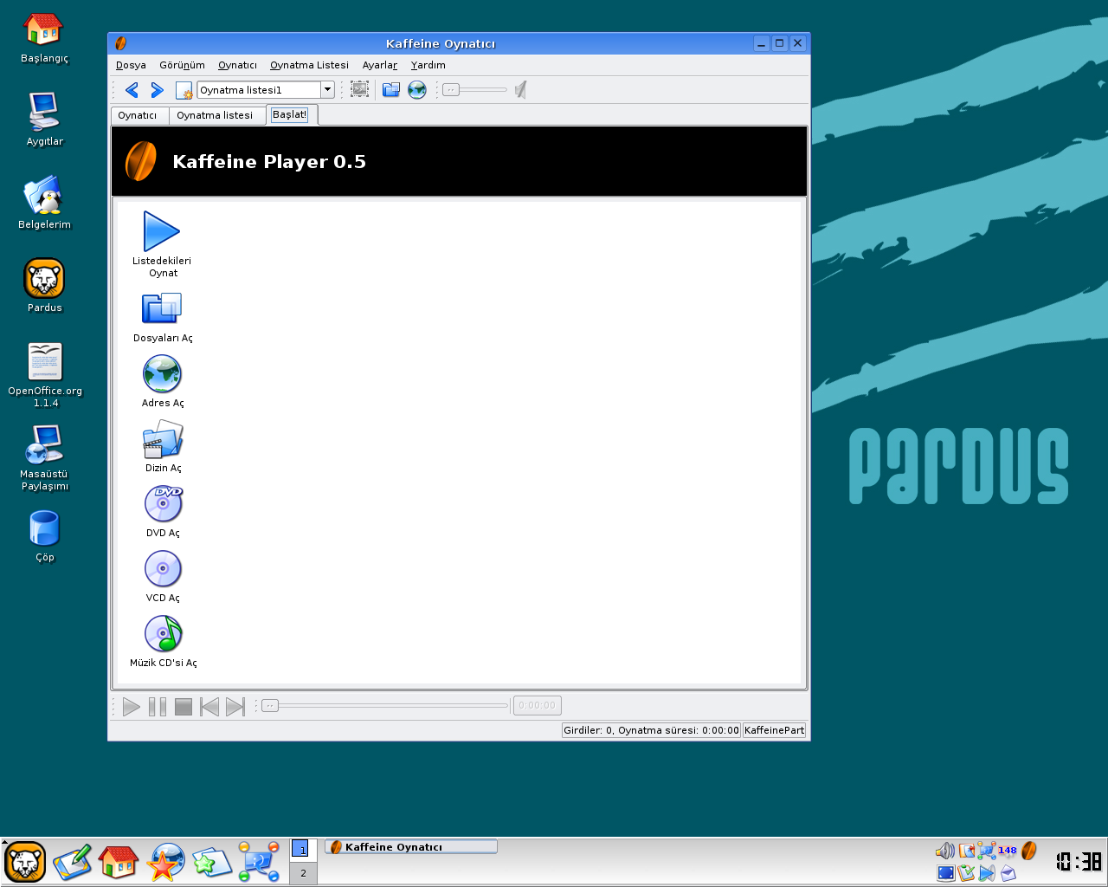
Gelişmiş Çokluortam

Slide 33
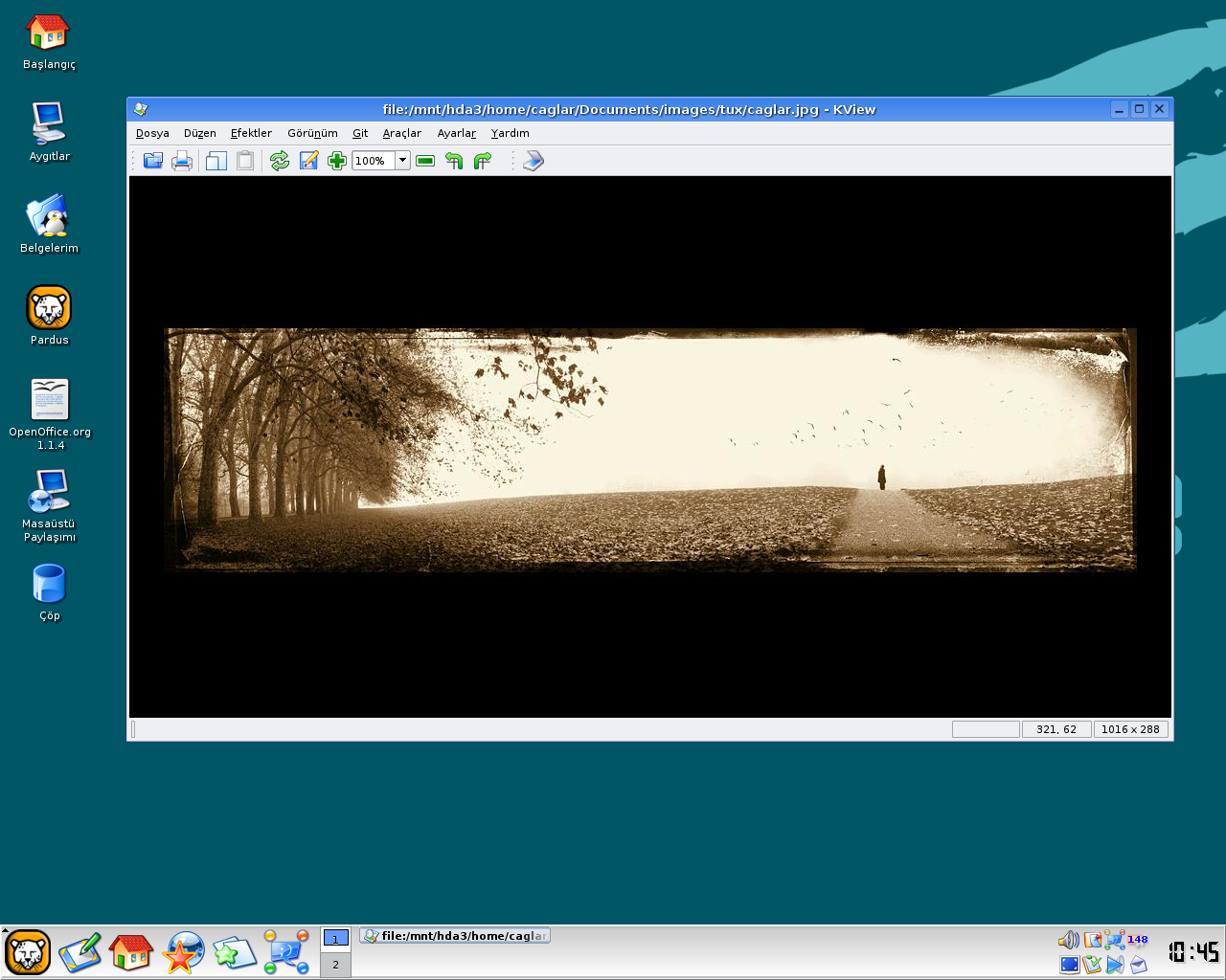
Gelişmiş Çokluortam

Slide 34
KDE Kaynakları
KDE Türkiye
  http://www.kde.org.tr
KDE
  http://www.kde.org.tr
KDE-Apps
  http://www.kde-apps.org/
KDE-Look
  http://www.kde-look.org/

Slide 35
KDE Kaynakları
Dot KDE
  http://dot.kde.org/
KDE Çokluortam
  http://www.kde.org/areas/multimedia/
KDE Eğitim
  http://edu.kde.org/
KDE Oyunları
  http://www.kde.org/kdegames/

Slide 36
Teşekkürler
S.Çağlar Onur & Barış Metin
caglar@uludag.org.tr
baris@uludag.org.tr
Akademik Bilişim 2005
Gaziantep

